Slide 1
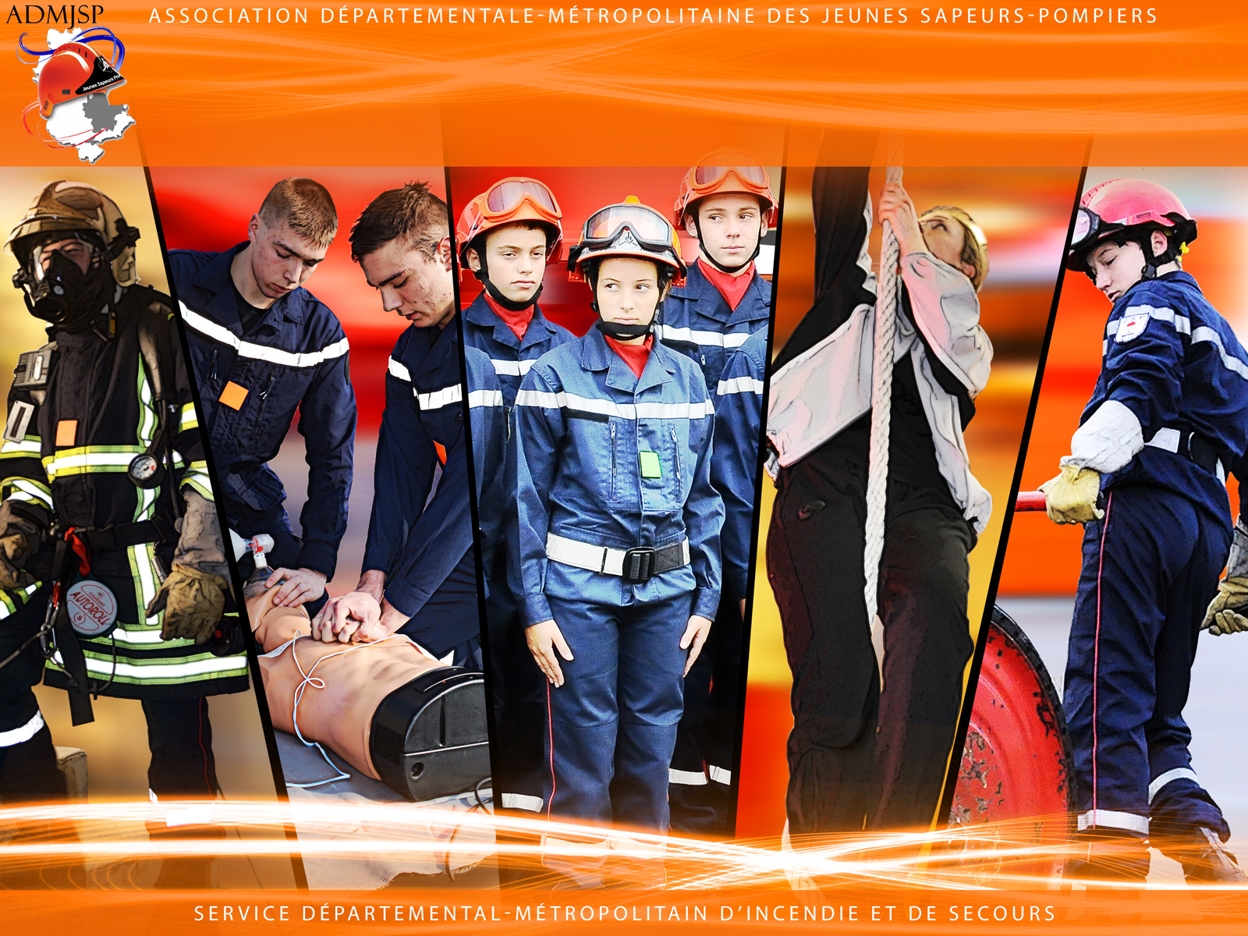
Risques animalier
ADMJSP / Pôle Pédagogie – 2024 – Version 2

Slide 2
Les risques animaliers
Missions des vétérinaires SP
Missions des SP
Ethologie
Contentions
Techniques d'approche
Matériels utilisés par les animaliers
Procédures d'évacuation
Risques liés aux animaux
Objectifs
A la fin de cette partie, vous serez capable de participer à une opération impliquant un animal en adoptant un comportement adapté à la situation.
2

Slide 3
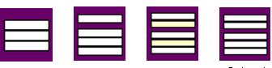
Missions des vétérinaires SP
Vétérinaire SP est membre de la SDS.

Slide 4
Missions des vétérinaires SP
Conseiller technique :
Du COS,
Du médecin-chef.
Formateur :
4

Slide 5
Missions des vétérinaires SP
Intervention animalières :
SP régulièrement sollicités pour des interventions animalières.
Vétérinaire interviennent sur le terrain dès lors que les secours sont confrontés à une intervention nécessitant :
Sédation, neutralisation ou la capture d'animaux (domestiques ou non) dès lors qu'ils sont une menace pour des personnes ou des biens ou encore qu'ils gênent, voire compromettent l'intervention des SP sur les lieux ;
5

Slide 6
Missions des vétérinaires SP
Intervention animalières :
Soins d'urgence aux animaux blessés ou impliqués dans un sinistre ;
Environnement (gestion et suivi des sols, fourrages, fleuves, rivières, points d'eau ou de captage susceptible d'être touchés par une pollution de quelque nature que ce soit) ;
Accident de bestiaux vivants ou de denrées alimentaires ;
Existence d'épizooties (ex : fièvre aphteuse, grippe aviaire).
6

Slide 7
Missions des vétérinaires SP
Autres missions ;
Référents du SDMIS en matière alimentaire :
Suivi et contrôle des denrées alimentaires à la disposition du personnel, etc.
Prévention des Toxi Infections Alimentaires Collectives (TIAC) pouvant éventuellement affecter les SP (ex : salmonelloses, listérioses,).
7

Slide 8
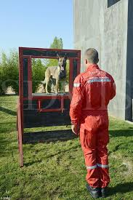
Missions des vétérinaires SP
Autres missions ;
Docteur :
Assure le suivi sanitaire des chiens CYN du SDMIS.
8

Slide 9
Missions des SP
CGCT (code général des collectivité territoriales) les définit :
Neutralisation des animaux dangereux = protection des personnes ;
Assistance aux animaux = protection des êtres vivants et sensibles ;
Cas particulier de la faune sauvage = faune sauvage et exotique.
9

Slide 10
Missions des SP
Equipier se retrouvant face à un animal doit savoir comment se comporter avant l'arrivée d'une équipe animalière ou d'un vétérinaire. Exemple :
Comment s'approcher d'un serpent afin de prendre une photo et la transmettre au vétérinaire ?
Comment approcher une victime afin de lui porter secours (dans une VL, au sol dans la rue) en présence d'un chien "menaçant" ?
Comment se comporter lors d'une ouverture de porte, avec ou sans victime, en présence d'un chien "menaçant" ?
10

Slide 11
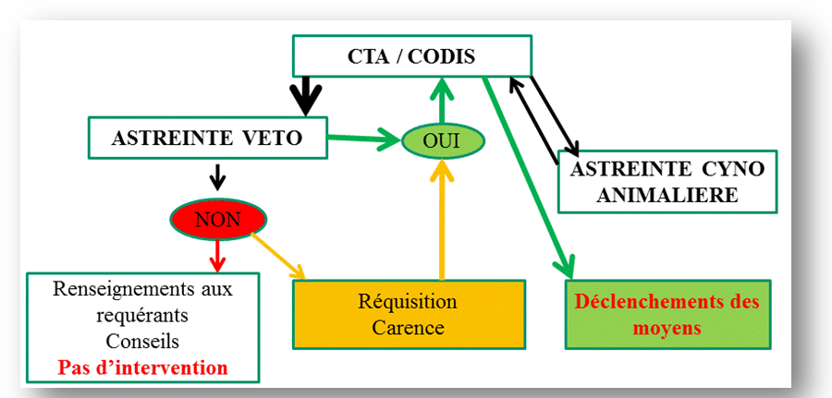
Missions des SP
Procédures d'engagement des vétérinaires et/ou équipes animalières :
11

Slide 12
Missions des SP
Niveaux d’intervenants :
Niveau 1 : Intervention ne nécessitant ni équipement ni compétence particulière
Niveau 2 : Intervention avec mise en œuvre du lot « capture animalière » (Meyzieu/Feyzin)
Niveau 3 : Intervention avec présence des « spécialistes » cyno animaliers
Niveau 4 : Interventions avec présence d’un vétérinaire (faune sauvage exotique, chevaux à forte valeur vénale, etc.).
12

Slide 13
Ethologie
L'éthologie, au sens littéral du terme, est l'étude du comportement animal dans son milieu naturel.
Par extension, c'est l'étude du comportement animal.
13

Slide 14
Ethologie
Définitions :
La menace :
Dans le contexte opérationnel SP, chaque fois qu’on demande de capturer un animal, celui-ci, agressé, va toujours menacer.
SP doit connaître les signes que l’animal envoie pour menacer, et les signes ayant une autre signification (Ex. l’hésitation ou la peur).
Pour menacer son adversaire potentiel, les animaux vont chercher à impressionner celui-ci (en faisant du « volume ») et vont « montrer leurs armes ».
14

Slide 15
Ethologie
Définitions :
Notion de distance de fuite :
Distance (malheureusement virtuelle et impossible à quantifier selon les espèces) qu’il ne faut pas transgresser trop rapidement sous peine de déclencher l’attaque de l’animal ou de le faire fuir.
Dans les 2 cas l’intervention est compromise voire franchement un échec…
15

Slide 16
Ethologie
Définitions :
Distance de fuite :
16

Slide 17
Ethologie
Définitions :
Espèces sociales et non sociales :
Sociale (ou grégaire) : espèce qui vit naturellement en groupe, et qui donc définit au sein du groupe une hiérarchie.
Pour ces espèces, les notions de « dominant » et « dominé » existent, ce qui n’est évidemment pas le cas des espèces non-sociales.
17

Slide 18
Ethologie
Définitions :
Animaux socialisés ou non :
Socialisé : animal qui a été habitué au contact de l’homme.
On distingue des espèces sociales socialisées, des espèces sociales pas socialisées, des espèces pas sociales mais socialisées et des espèces pas sociales et pas socialisées.
Notions avec parfois une grande importance sur le plan opérationnel (ex. des bovins ou des fauves « évadés » de parc zoologique).
18

Slide 19
Ethologie
Comportements et dangers :
Le chien :
Mammifère domestique, de l’ordre des carnassiers et de la famille des canidés.
Animal social : habitude de vivre en groupe (comme les loups) et possède un sens de la hiérarchie.
Peut se révéler dangereux, soit à cause de ses origines, soit à cause de son éducation ou d’une blessure.
19

Slide 20
Ethologie
Comportements et dangers :
Le chien :
Animal intelligent : il faut être attentif à son comportement.
Langage corporel : forme d’expression révélatrice sur l’attitude et les intentions de l’animal.
Mis à part les regards, les postures adoptées par le chien sont très significatives de son comportement.
20

Slide 21
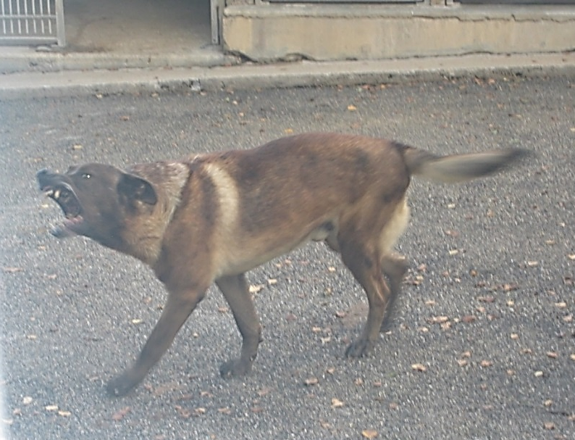
Ethologie
Comportements et dangers :
Le chien qui menace :
Montre ses dents (arme),
Hérisse son poil, redresse son fouet
(la queue) et ses oreilles (pour impressionner
son adversaire).
ON NE S’APPROCHE PAS D’UN ANIMAL QUI MENACE (rester dans la zone de sécurité).
21

Slide 22
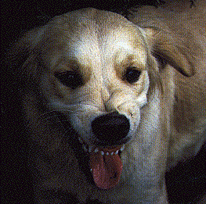
Ethologie
Comportements et dangers :
Peut s’exprimer de 3 façons :
L’alerte, l’intimidation (grognements),
L’attaque (mise en gueule),
L’apaisement (léchage et pose d’une patte).
22

Slide 23
Ethologie
Comportements et dangers :
Le chien :
23

Slide 24
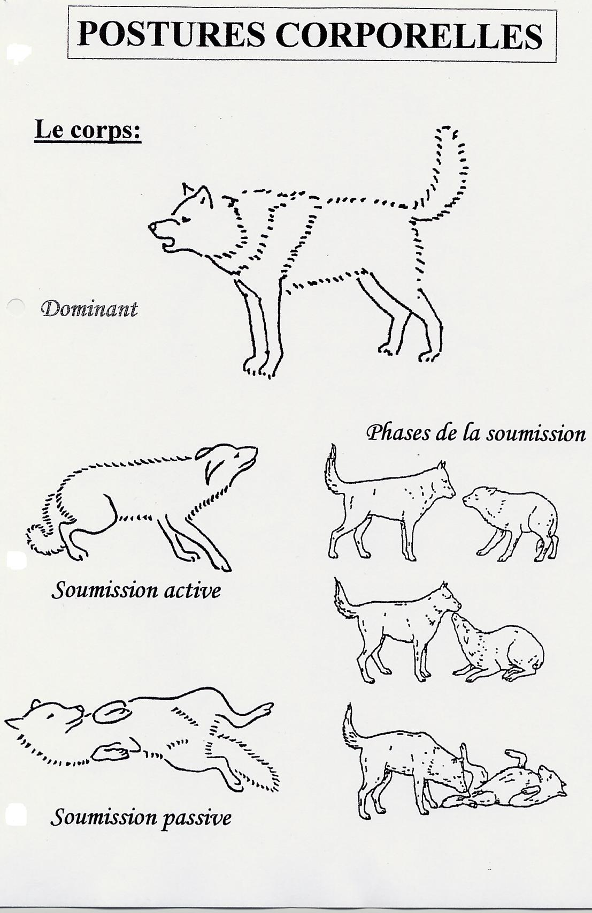
Ethologie
Comportements et dangers :
En résumé, le chien réagit :
Par codes ;
Par réflexes conditionnés ;
Par instinct.
24

Slide 25
Ethologie
Comportements et dangers :
Le chat :
Animal non social, un mammifère de l’ordre des carnassiers et de la famille des félidés.
3 classes :
Chats domestiques (habitués à l’homme),
Chats sauvages (non habitués à l’homme),
Chats domestiques devenus sauvages.
25

Slide 26
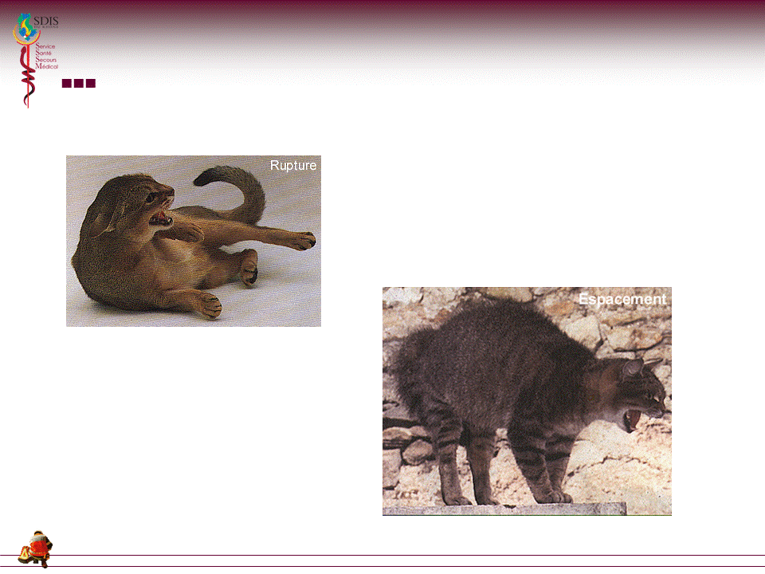
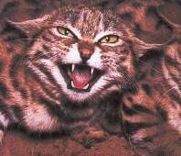
Ethologie
Comportements et dangers :
chat qui menace :
Montre ses dents et sort ses griffes (armes),
Hérisse son poil, redresse sa queue, feule (pffff) et met ses oreilles à l’horizontale (pour impressionner son adversaire).
26

Slide 27
Ethologie
Comportements et dangers :
Rupture : posture caractéristique défensive du chat qui se résout au conflit armé.
Le chat, sifflant et en crachant les poils hérissés, se couche complètement sur le côté, ce qui lui permet d'extérioriser toutes ses armes :
Les crocs,
Les griffes des 4 pattes pour les planter
dans l'adversaire.
27

Slide 28
Ethologie
Comportements et dangers :
Devant ces ≠ signes, nous devons adopter un comportement permettant la protection de nous-même et de l’environnement.
En effet, le chat peut être dangereux et réagir de façon violente en griffant et mordant.
Les griffures et les morsures de chat sont toujours très graves.
28

Slide 29
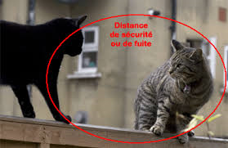
Ethologie
Comportements et dangers :
Conduite a tenir :
Assurer sa propre sécurité (tenue de protection adaptée) et celle des autres (périmètre de sécurité) ;
Protéger l’animal en maintenant un périmètre de sécurité de façon à éviter le sur accident ;
29

Slide 30
Ethologie
Comportements et dangers :
Conduite a tenir : le chat :
Adopter une attitude calme et déterminée ;
Ne pas se précipiter, s’approcher doucement et progressivement ;
Ne pas soutenir le regard de l’animal ;
30

Slide 31
Ethologie
Comportements et dangers :
Conduite a tenir :
Éviter les mouvements brusques ;
Adapter son comportement et son équipement en fonction de l’attitude du chat.
ON TRAVAILLE TOUJOURS EN BINÔME.
31

Slide 32
Ethologie
Comportements et dangers :
Les bovins :
Une vache qui menace :
Baisse la tête pour montrer ses cornes (armes),
Gratte le sol, souffle et fait claquer sa queue (pour impressionner son adversaire).
32

Slide 33
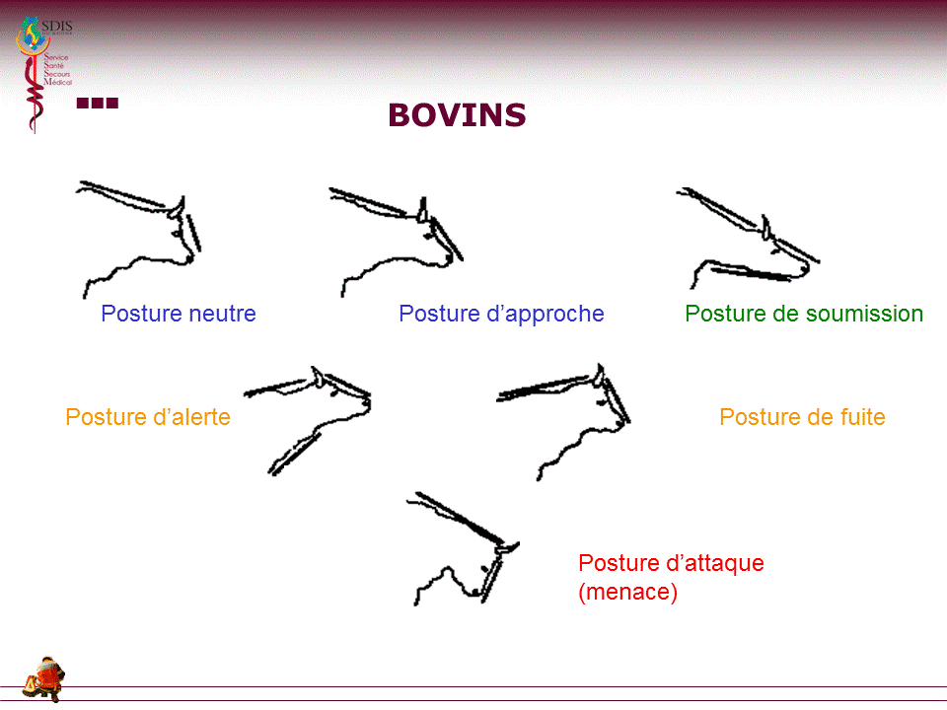
Ethologie
Comportements et dangers :
33

Slide 34
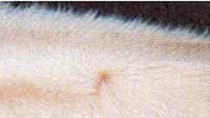
Ethologie
Comportements et dangers :
Les bovins :
Tout contact physique doit :
Etre franc,
Se faire : Au niveau du dos (épi),
34

Slide 35
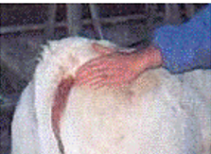
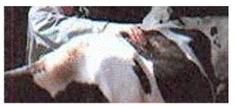
Ethologie
Comportements et dangers :
Les bovins :
A la base de la queue,
Sur les flancs ou encolure.
Avant d'aborder la tête.
35

Slide 36
Ethologie
Comportements et dangers :
Les chevaux :
Présence du vétérinaire indispensable.
Un cheval qui menace montre ses dents et piaffe (armes).
36

Slide 37
Ethologie
Comportements et dangers :
Animaux sauvages :
Cela peut aller du renard, aux animaux de cirque en passant par les NAC.
Etablir un périmètre de sécurité,
Si possible faire une photo pour l'envoyer au vétérinaire. Celui-ci déclenchera une équipe animalière.
Les hyménoptères sont traités dans un cours particulier.
37

Slide 38
Ethologie
Comportements et dangers :
Serpents : couleuvres et vipères :
Ce sont les seuls serpents « français ».
Très ≠ « physiquement »,
Intervenants peu exercés ne peuvent pas identifier correctement le serpent.
38

Slide 39
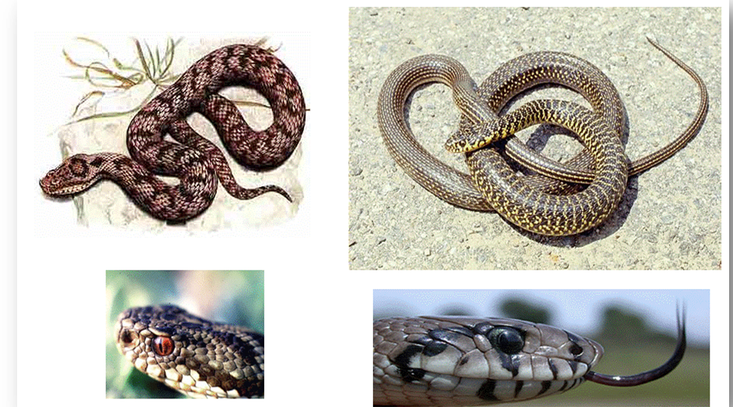
Ethologie
Comportements et dangers :
Serpents : couleuvres et vipères :
39

Slide 40
Ethologie
Comportements et dangers :
Serpents : couleuvres et vipères :
Corps de la vipère est trapu, contrairement à celui de la couleuvre, plus effilé et plus mince.
Vipères sont petites, < à 80 cm, tandis que certaines couleuvres peuvent atteindre 200 centimètres !
40

Slide 41
Ethologie
Comportements et dangers :
Serpents : couleuvres et vipères :
Couleuvre
Vipère
Forme de la tête
Ovale
Triangulaire
Forme de la pupille
Ronde
Verticale
Forme générale du corps
Très fin et queue longue et effilée
Massif, queue courte
41

Slide 42
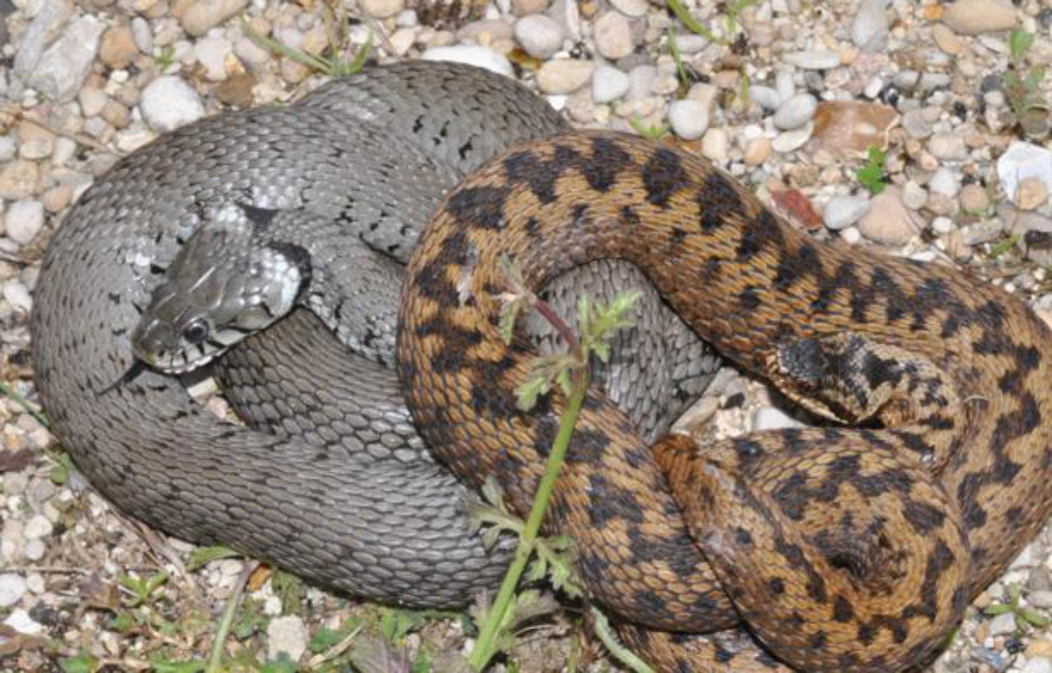
Ethologie
Comportements et dangers :
Serpents : couleuvres et vipères :
Couleuvre à gauche Vipère à droite
42

Slide 43
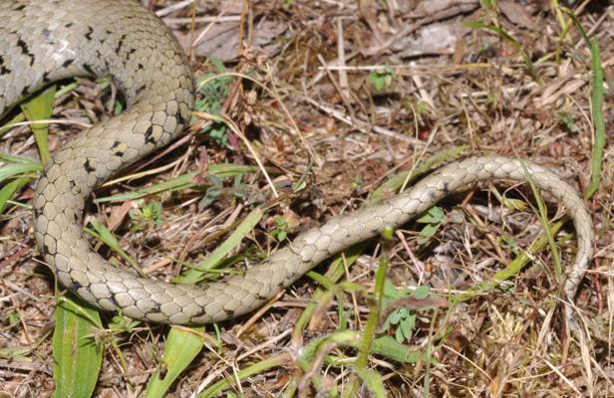
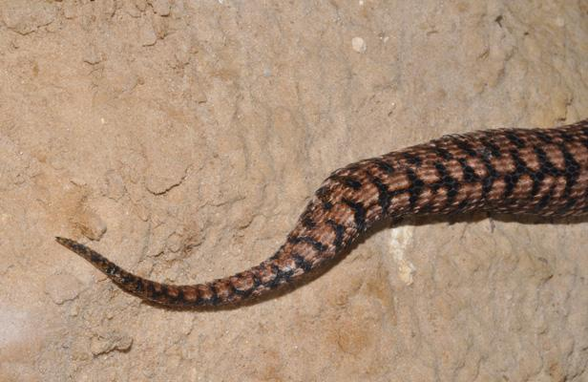
Ethologie
Comportements et dangers :
Serpents : couleuvres et vipères :
Couleuvre Vipère
43

Slide 44
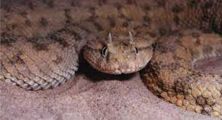
Ethologie
Comportements et dangers :
Serpents : serpents exotiques :
Détention de serpents venimeux est interdite en France,
SP peuvent être confrontés : intervention sur un feu d'appartement et indépendamment de toute intervention animalière.
44

Slide 45
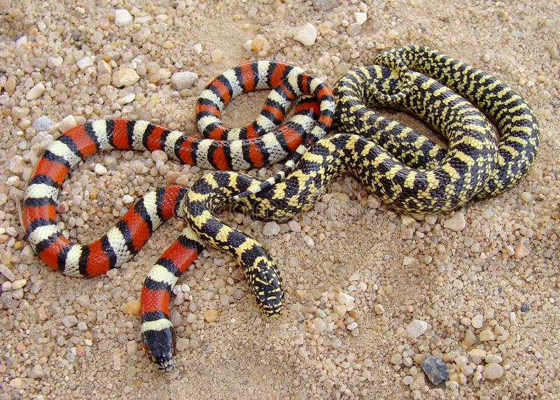
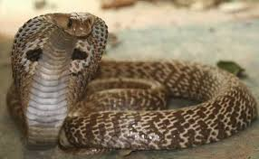
Ethologie
Comportements et dangers :
Serpents : serpents exotiques :
45

Slide 46
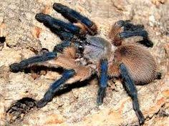
Ethologie
Comportements et dangers :
Arachnides :
Seront évoquées ici seulement les mygales (ou tarentules).
2 types, arboricoles ou terrestres, elles sont toujours impressionnantes de par leur taille mais très variablement dangereuses.
46

Slide 47
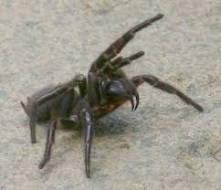
Ethologie
Comportements et dangers :
Arachnides :
Menacés : vont se mettre en position d’attente,
les 2 premières pattes relevées pour dégager
les crochets à venin.
Peuvent rester très longuement dans cette position d’attente.
Approche : le plus lentement possible, ces animaux étant très réceptifs aux vibrations.
47

Slide 48
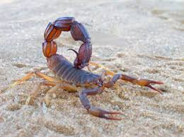
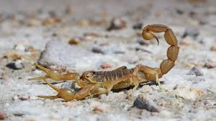
Ethologie
Comportements et dangers :
Scorpions :
Très nombreux types et là aussi de dangerosité variable.
48

Slide 49
Contention
Contention et éventuellement le transport : ressort des animaliers
Cependant il est possible que vous soyez obligé d'agir, d'intervenir avant l'arrivée de ces derniers.
Contention est fondamentale pour assurer votre sécurité, celle du public mais également celle de l'animal lui-même.
Penser à toujours entraver les animaux transportés si vous n'avez pas de cage.
49

Slide 50
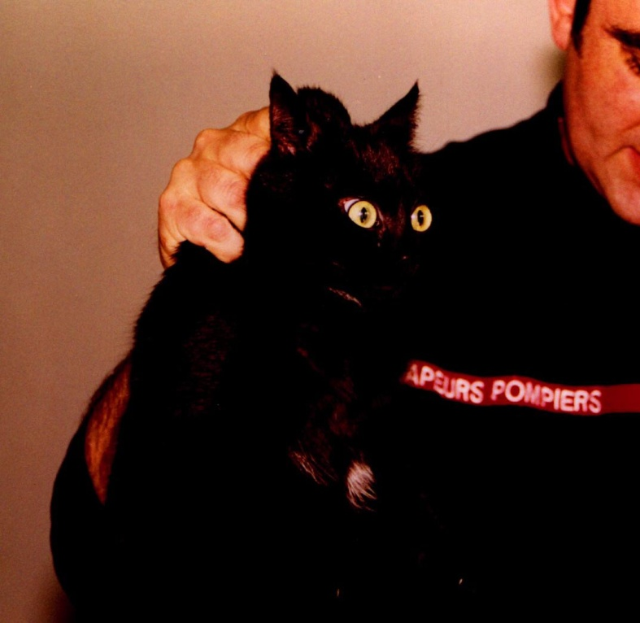
Contention
Le chat :
En portant des gants pour limiter les risques de griffures et de morsures,
Se servir d’un filet ou d’un lasso voire même d’une couverture,
On contient en leur prenant largement la peau
derrière le cou et de l’autre main les 2 postérieurs.
Technique suppose qu’on ne
porte pas de gants pour assurer une bonne prise…
50

Slide 51
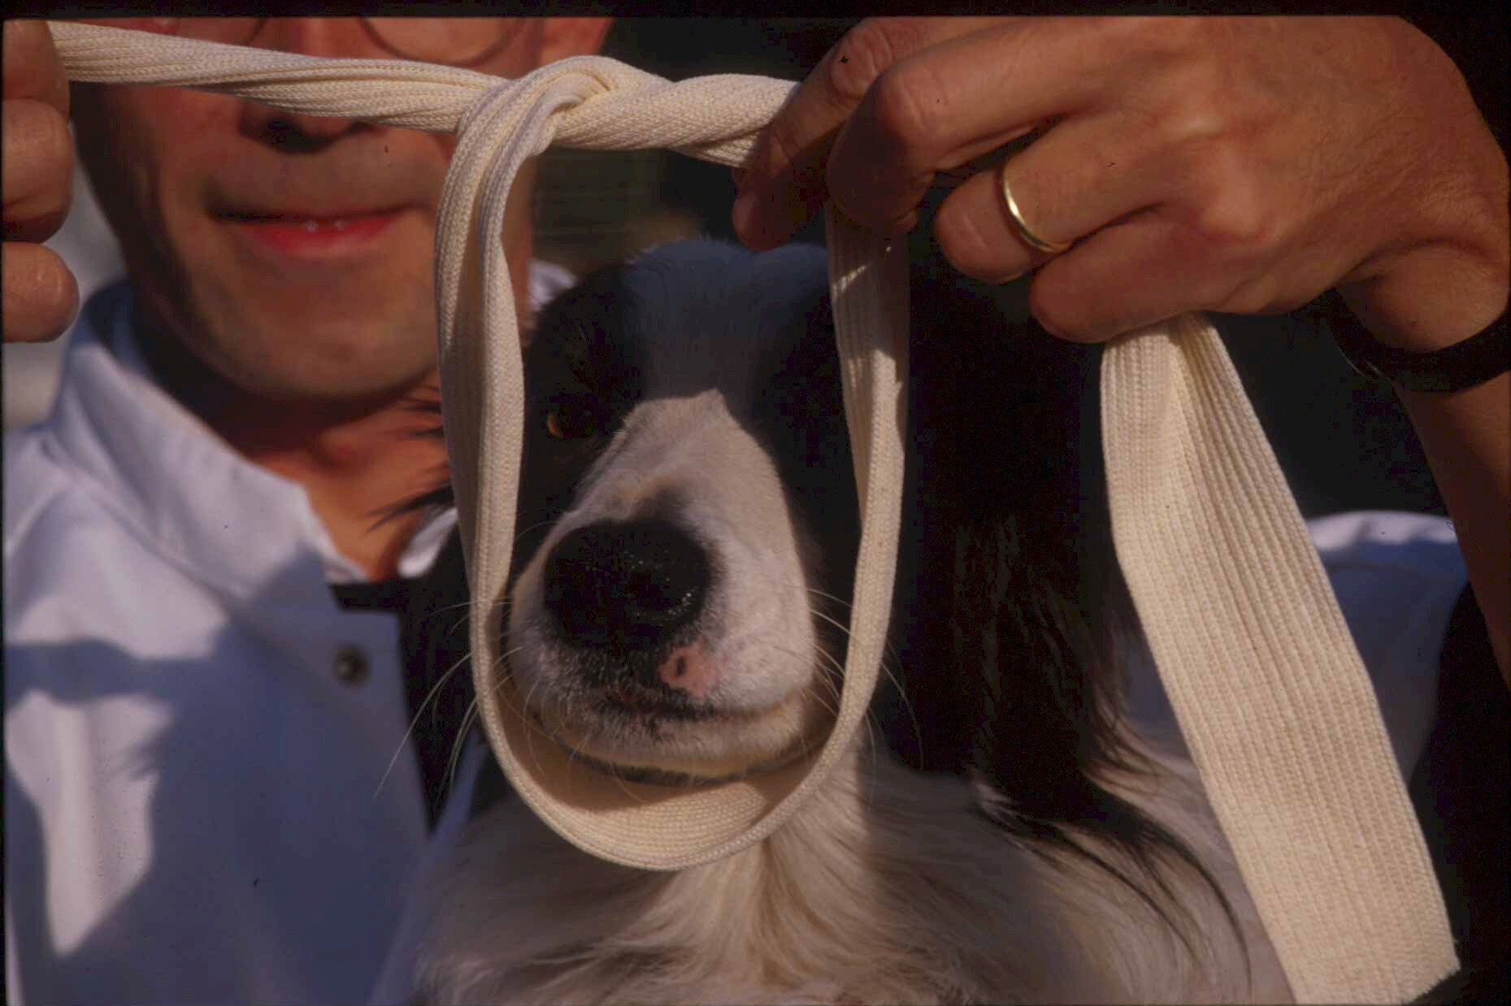
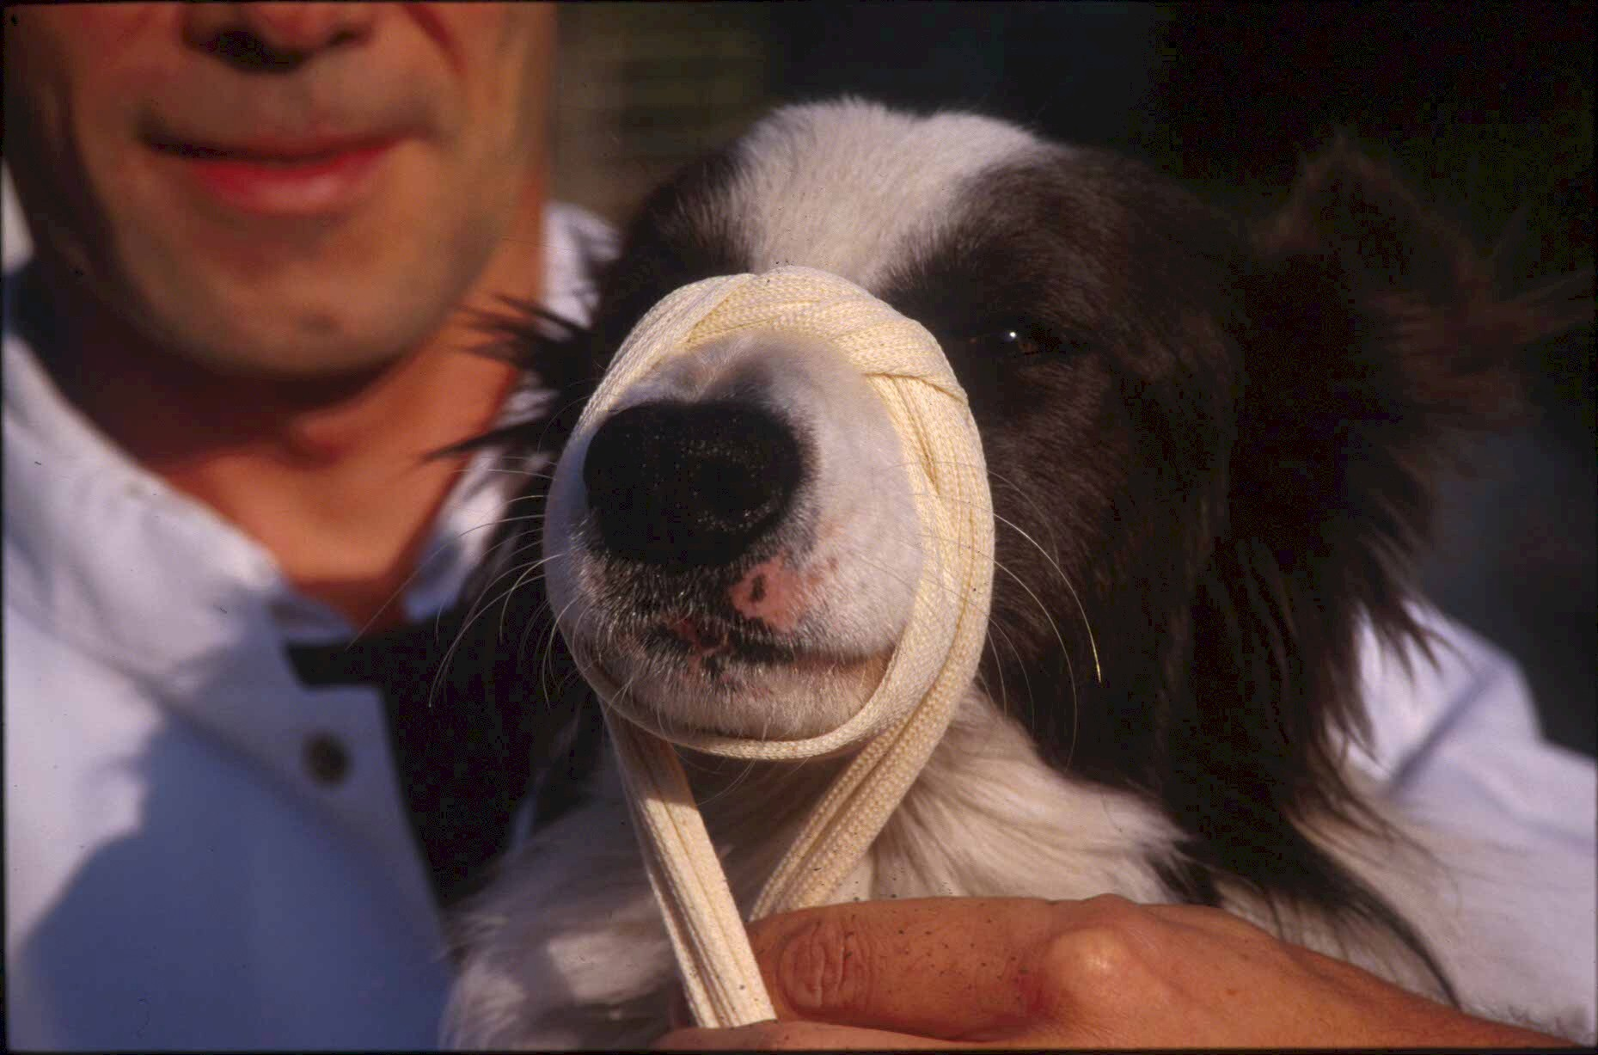
Contention
Le chien :
Pas de cage ou transport d’un animal qui souffre, à lui entraver la gueule pour ne pas se faire mordre.
51

Slide 52
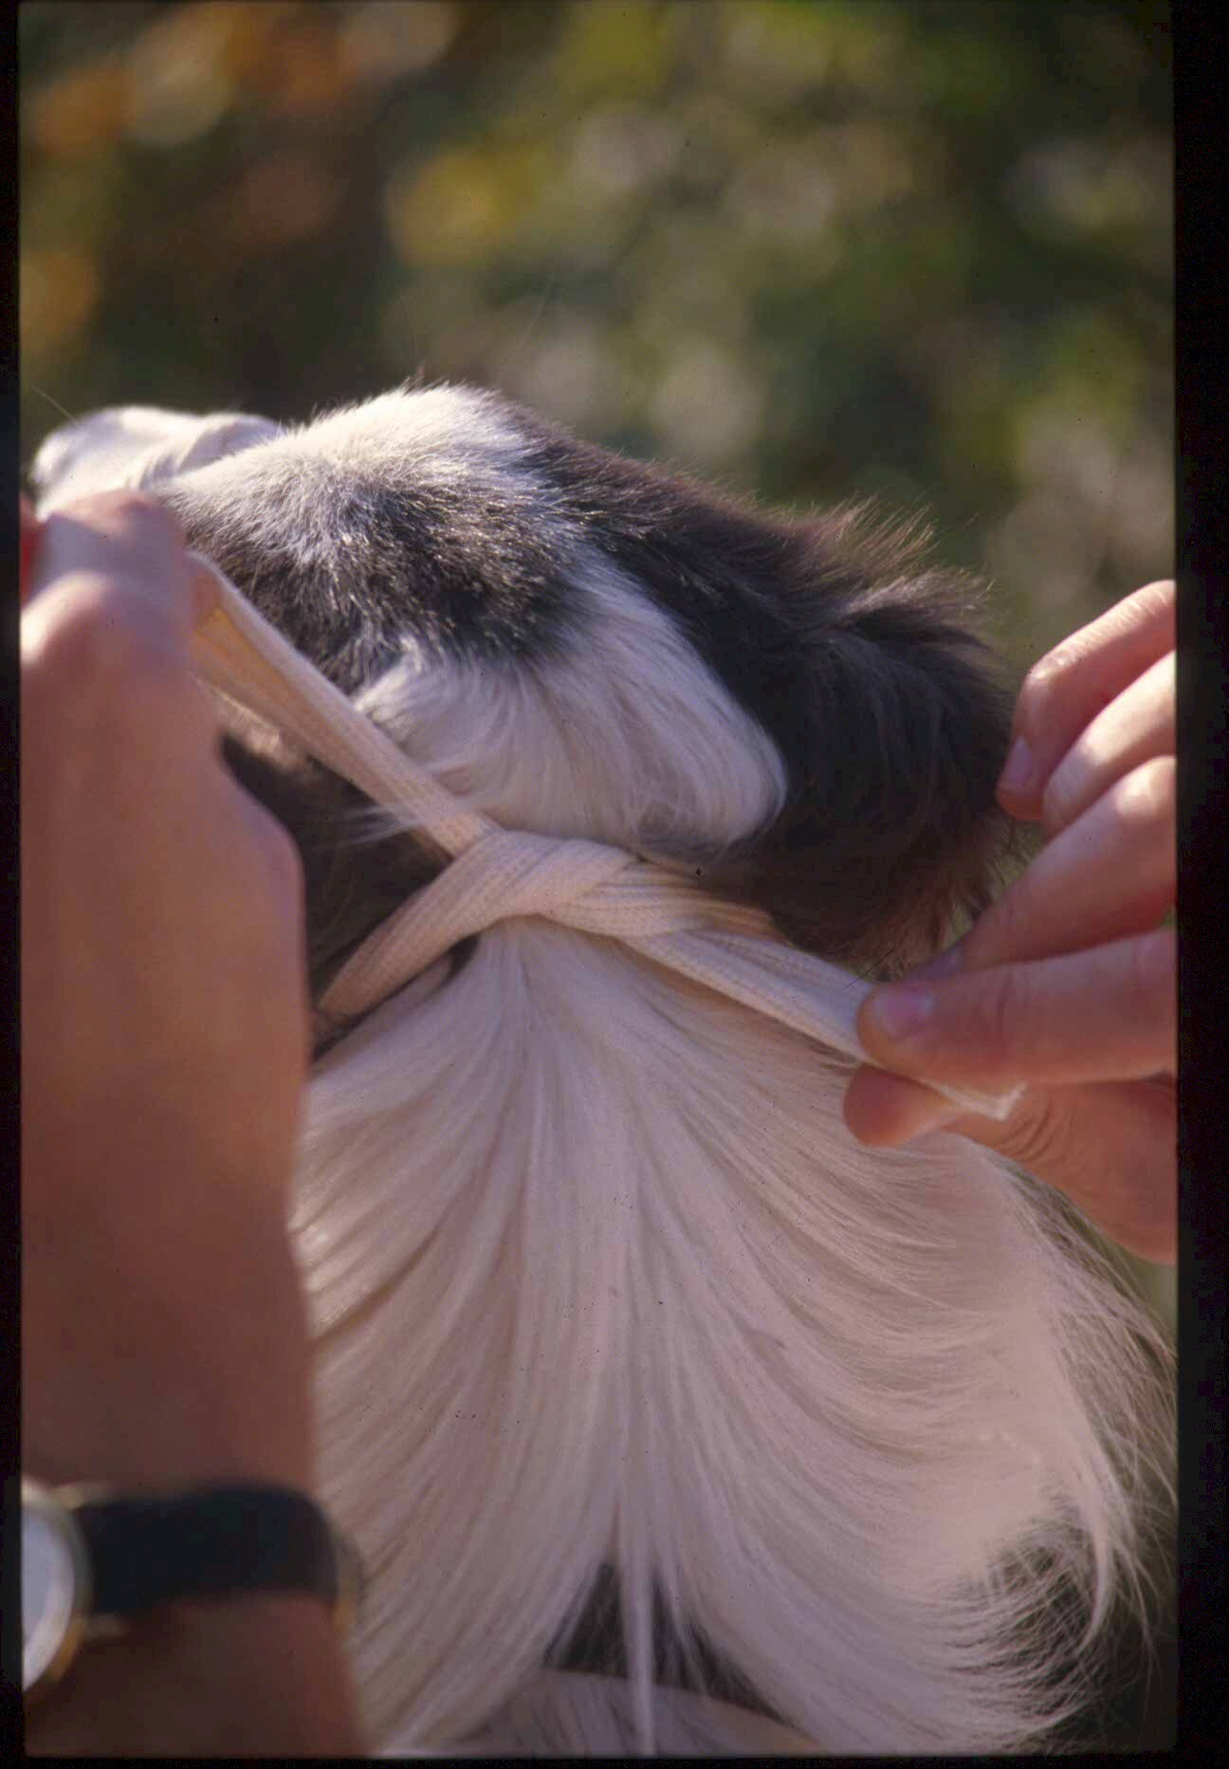
Contention
Le chien :
52

Slide 53
Contention
Les bovins :
Bovin menaçant ou paniqué : ne pas chercher à l’attraper, le risque physique étant trop important (valable aussi pour les chevaux).
SP sollicités pour déplacer des animaux pas agressifs du tout mais dangereux de par leur localisation (voie ferrée par ex.).
53

Slide 54
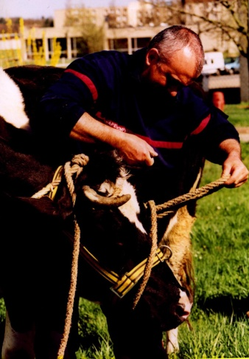
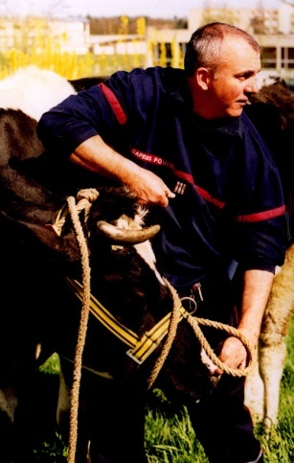
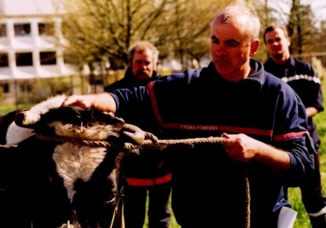
Contention
Les bovins :
On attache une corde (nœud coulant) derrière les cornes ou le « chignon » puis on la fait passer autour du chanfrein de l’animal.
54

Slide 55
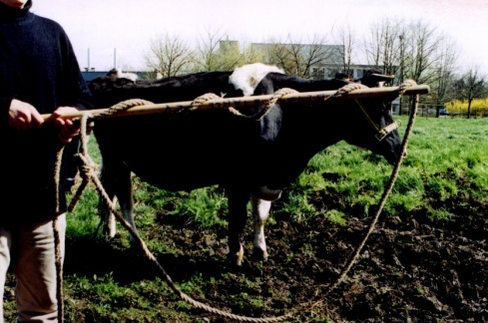
Contention
Les bovins :
55

Slide 56
Contention
Les bovins :
On peut aussi obliger l’animal à se déplacer sans le contenir en avançant vers lui et en écartant les bras, éventuellement en tapotant doucement son postérieur avec un bâton.
56

Slide 57
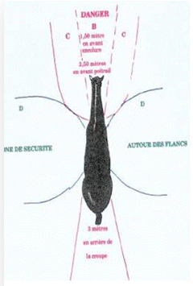
Contention
Les chevaux :
Prévenir le cheval de tout déplacement,
Rester au plus près (plus on est loin, plus le
coup portera),
Ou se mettre hors de portée.
Ne pas faire de mouvements brusques car le
cheval est très peureux,
Ne pas passer derrière ;
Rester dans la zone de sécurité s’il menace.
57

Slide 58
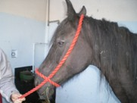
Contention
Les chevaux :
ON ABORDE TOUJOURS UN CHEVAL PAR SA GAUCHE.
Toujours rechercher le propriétaire ;
Important : leur parler (doucement) et leur signaler constamment (en les touchant) notre présence.
58

Slide 59
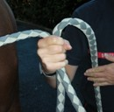
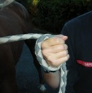
Contention
Les chevaux :
Si usage de longe, NE JAMAIS PASSER LA MAIN DANS LA CORDE
X
59

Slide 60
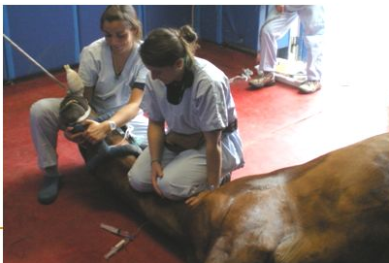
Contention
Les chevaux :
Pour empêcher un cheval de se relever, si nécessaire :
➔ S'appuyer sur l'encolure
60

Slide 61
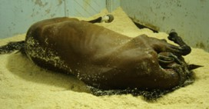
Contention
Les chevaux :
Aborder par le dos et non vers les pattes.
61

Slide 62
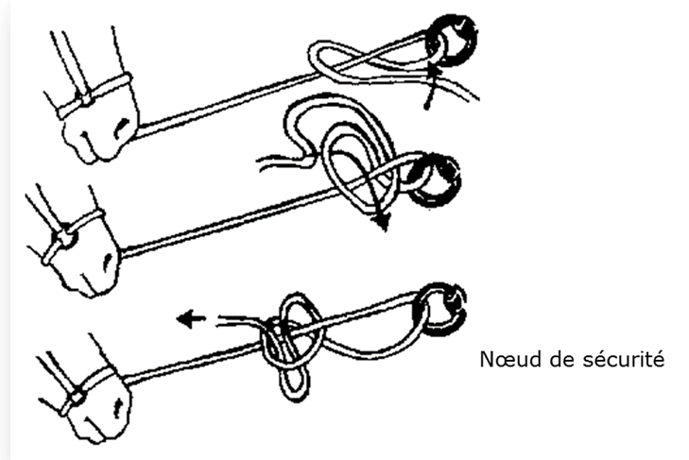
Contention
Les chevaux :
62

Slide 63
Contention
Animaux sauvages :
Entraver dans la mesure du possible, même s’ils sont inconscients au moment de votre arrivée.
Toujours lier les pattes entre elles et penser à bander les yeux ce qui apaisera considérablement l’animal.
Couvrir ou réchauffer ;
Protéger ;
Limiter la douleur (transport).
63

Slide 64
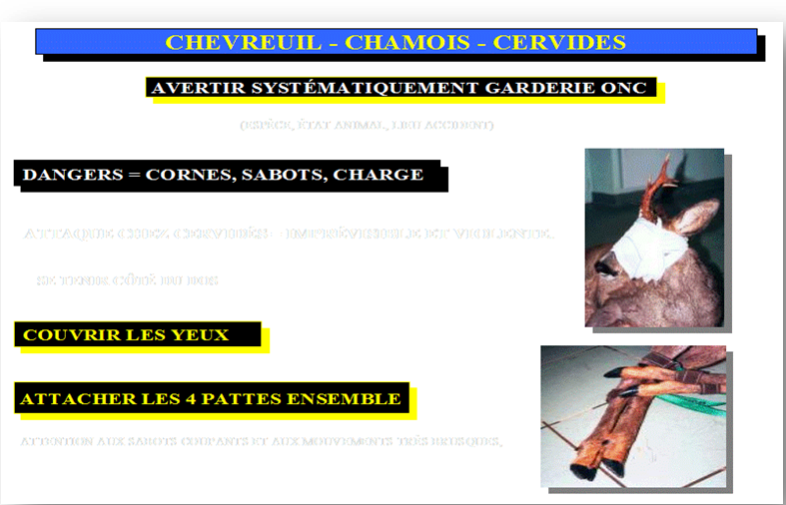
Contention
Animaux sauvages :
64

Slide 65
Contention
Animaux sauvages :
Transport des oiseaux (rapaces par exemple) :
Utiliser une boite la plus petite possible (pour éviter que l’animal ne se blesse ou aggrave ses lésions)
Percez quelques trous pour assurer le renouvellement de l’air.
65

Slide 66
Techniques d'approche / grandes règles
Ne jamais fixer un animal dans les yeux : interprété par l’animal comme un défi au risque donc de déclencher l’attaque.
Éviter l’approche par derrière : risque d’être surpris et de déclencher instinctivement son attaque sans avoir eu la possibilité matérielle de menacer.
S’il vous voit arriver par derrière, il peut prendre un ascendant sur vous (surtout espèces sociales).
66

Slide 67
Techniques d'approche / grandes règles
Ne pas avancer en droite ligne vers l’animal : peut être interprétée par l’animal comme un défi.
Avancer donc de 3/4 face : éventuellement, pour les chiens en regardant leur crête dorsale ou entre leurs épaules (le regard, de haut en bas, vous désigne comme un individu dominant, sans que pour autant vous ne défiez l’animal).
67

Slide 68
Techniques d'approche / grandes règles
Nombre d’intervenants : au minimum 2, parfois 3 mais pas plus = risque d’affoler l’animal et de provoquer sa fuite ou des réactions de panique.
Intervenir seul sort de toutes les consignes de prudence élémentaire : l’animal ne peut pas focaliser son attention sur plusieurs individus en même temps.
68

Slide 69
Techniques d'approche / grandes règles
Doit-on parler quand on veut approcher un animal ?
Certains préfèrent se taire, mais si vous préférez parler, faites le de manière douce, continue, pour apaiser l’animal.
Il est exclu de donner des ordres à un animal qui ne vous connaît pas (risque de déclenchement de l’attaque !) ou de parler fort, a fortiori de pousser des cris (panique et raccourcissement de la distance de fuite).
69

Slide 70
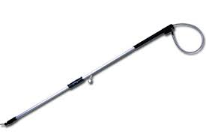
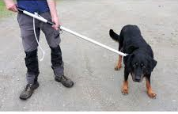
Matériels utilisés par les animaliers
Lassos :
70

Slide 71
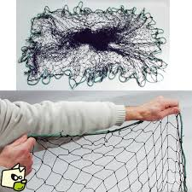
Matériels utilisés par les animaliers
Filets :
2 types de filets :
à marcher,
à lancer avec des bords plombés pour
ne pas se mettre en vrille lorsqu’on les lance.
71

Slide 72
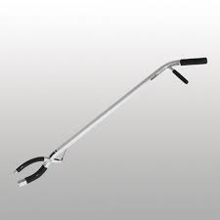
Matériels utilisés par les animaliers
Pinces :
Capture des chats,
Capture des serpents.
72

Slide 73
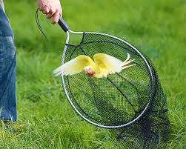
Matériels utilisés par les animaliers
Épuisettes :
Capture d’animaux de petite taille mais agressifs et/ou mordeurs (ex. chats, petits singes, etc.).
73

Slide 74
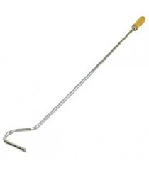
Matériels utilisés par les animaliers
Crochets à serpents :
74

Slide 75
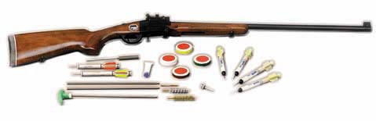
Matériels utilisés par les animaliers
Télé anesthésie :
Définition :
Anesthésie à distance au moyen d'un fusil ou pistolet hypodermique.
75

Slide 76
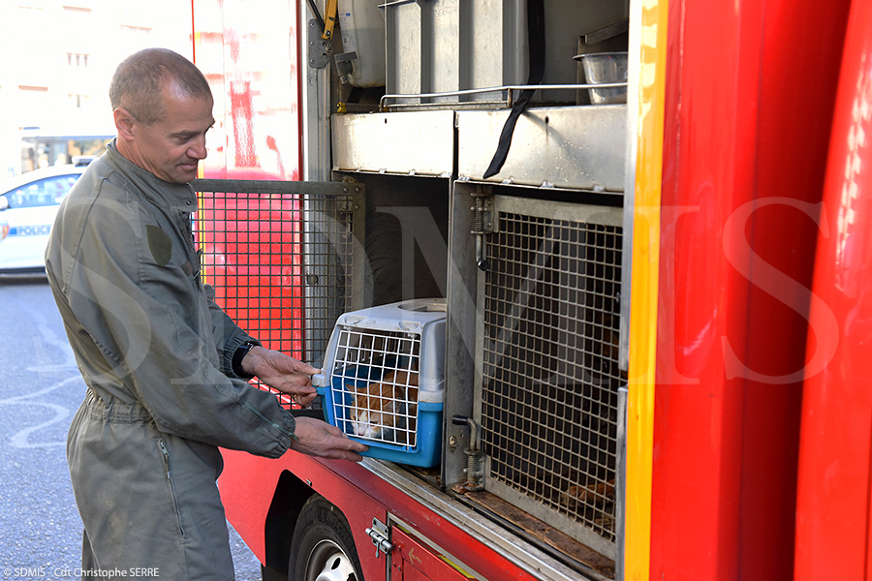
Procédures d'évacuation des animaux
Sauf cas particuliers, les équipes animalières s'occupent, en collaboration avec le vétérinaire de l'évacuation des animaux.
76

Slide 77
Risques liés aux interventions animalières
Risques physiques :
1. Pour l'animal :
Coup de chaleur pour un animal enfermé dans un véhicule au soleil.
Noyade pour un cheval ou un bovin tombé dans une piscine
Accident de circulation pour un animal divaguant sur la voie publique,
Mort lors d'un incendie dans une écurie ou une étable : affolement des bêtes qui ont tendance à retourner dans le feu.
77

Slide 78
Risques liés aux interventions animalières
Risques physiques :
2. Pour le SP :
Contusion, fractures lors de ruade, coups de sabots,
Morsures, griffures,
Piétinement bousculade, charges de l'animal
Coup de cornes,
Envenimation,
Etc.
78

Slide 79
Risques liés aux interventions animalières
Zoonoses :
Maladies animales transmissibles à l’homme (et réciproquement)
Exemple : la rage :
Encéphalite virale, transmissible par tous les animaux à sang chaud, toujours mortelle sans soins. Il n’y a pas de transmission inter humaine.
Attention : penser à cette affection chaque fois que vous verrez un animal sauvage (notamment renard) présentant un comportement « désinhibé »
79

Slide 80
Risques liés aux interventions animalières
Attitudes réflexes :
Sécurité : Port des EPI,
Travail en binôme.
Limiter les risques de morsure.
Apprécier la situation et demander des renforts (vétérinaire – animaliers).
80

Slide 81
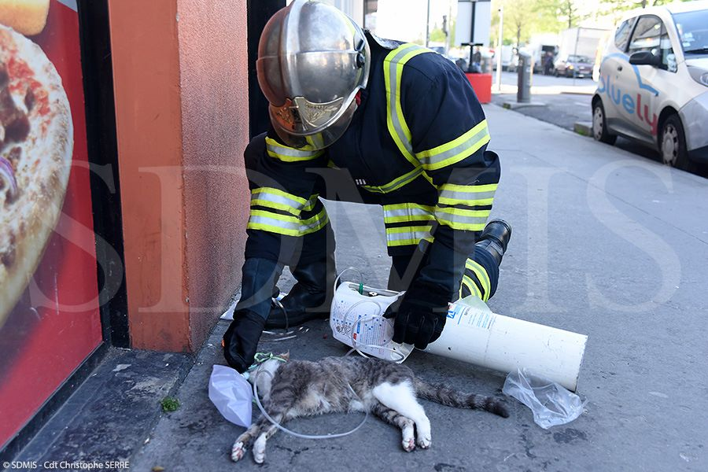


Slide 82
Conclusion
Missions des vétérinaires SP
Missions des SP
Ethologie
Contentions
Techniques d'approche
Matériels utilisés par les animaliers
Procédures d'évacuation
Risques liés aux animaux
Année : 2024
Contact : pour toute remarque concernant ce document, merci d’envoyer un mail sur l’adresse suivante :
gfor_jsp@sdmis.fr
82

